Slide 1
変数のデータフローを考慮した
API利用コード例の検索
井上研究室
竹之内 啓太

Slide 2
研究背景： API の利用
Application Programming Interface (API) とは
再利用可能なコンポーネント群
「ライブラリ」など
第三者が作成したものを再利用し，開発の効率化につながる
しかし，API の利用は必ずしも容易はない[1]
それに対し，コード検索による API 理解は頻繁に行われている[1]
一方で，結果には有益でないものが含まれやすい
[1] M. P. Robillard, “What makes APIs hard to learn? Answers from developers”,
IEEE Software, vol. 26, no. 6, pp. 26–34, 2009.

Slide 3
研究背景：コード例検索
要望
Statement#executeQuery の戻り値 ResultSet の扱い方を知りたい
「executeQuery」 というキーワードで検索
有益でないコード例 – コメント行
// invoke executeQuery next
有益でないコード例 – メソッドの宣言部
public Resultset executeQuery(String sql){
...
}
有益でないコード例 – メソッド呼び出し直後に return
return stmt.executeQuery();

Slide 4
研究背景：コード例検索
要望
Statement#executeQuery の戻り値 ResultSet の扱い方を知りたい
「executeQuery」 というキーワードで検索
有益なコード例
ResultSet rs に対し，
next
getString
close
を呼ぶ流れが分かる
ResultSet rs = stmt.executeQuery("SELECT ...");
while (rs.next()) {
String commenter = rs.getString(2);
String comment = rs.getString(3);
String date = rs.getString(4);
...
}
rs.close();
このようなコード例を狙って提示したい

Slide 5
本研究のアプローチ
仮説
API 理解のために何が有益か？
API と (クライアントサイドの)変数の関係
代入
ResultSet rs = stmt.executeQuery("SELECT ...");
while (rs.next()) {
String commenter = rs.getString(2);
String comment = rs.getString(3);
String date = rs.getString(4);
...
}
rs.close();
使用
使用
使用
使用
使用
提案手法
有益なコード例を提示するため，
「変数のデータフロー」を指定して検索する

Slide 6
検索クエリの仕様
基本は検索対象となるプログラミング言語のトークン列
これだけを用いて検索すると タイプ1 のクローン検出
3つの特殊なトークン (ワイルドカード) を追加
$変数
_ (アンダースコア)
??
検索クエリはコードを直感的に抽象化したものであり，
「変数のデータフロー」 を意識しなくても書ける設計

Slide 7
特殊トークン①：$変数
$ から始まる識別子名
任意の1つの変数名にマッチ
データフローを追いたい変数に使用
検索クエリ①
ResultSet $a = stmt.executeQuery
検索結果①
ResultSet rs = stmt.executeQuery(...);
検索クエリ②
$sb = new StringBuilder
検索結果②
StringBuilder builder = new StringBuilder();

Slide 8
特殊トークン②： _
1文内の括弧の対応が取れたトークン列にマッチ
データフローに興味がない変数に使用
検索クエリ
ResultSet $a = _.executeQuery
検索結果①
ResultSet rs = stmt.executeQuery(...);
検索結果②
ResultSet rs = getStmt().executeQuery(...);

Slide 9
特殊トークン③：??
任意長のトークン列にマッチ
$変数の生存区間 において最長マッチ
検索クエリ
$a = _.executeQuery
??
$a
検索結果
ResultSet rs = stmt.executeQuery("SELECT ...");
while (rs.next()) {
String commenter = rs.getString(2);
String comment = rs.getString(3);
String date = rs.getString(4);
...
}
rs.close();

Slide 10
特殊トークン③：??
任意長のトークン列にマッチ
$変数の生存区間 において最長マッチ
検索クエリ
$a = _.executeQuery
??
$a
有益なコード例
ResultSet rs = stmt.executeQuery("SELECT ...");
while (rs.next()) {
String commenter = rs.getString(2);
String comment = rs.getString(3);
String date = rs.getString(4);
...
}
rs.close();
ResultSet rs = stmt.executeQuery("SELECT ...");
while (rs.next()) {
String commenter = rs.getString(2);
String comment = rs.getString(3);
String date = rs.getString(4);
...
}
rs.close();

Slide 11
特殊トークン③：??
任意長のトークン列にマッチ
$変数の生存区間 において最長マッチ
検索クエリ
有益でないコード例 – コメント行
$a = _.executeQuery
??
$a
// invoke executeQuery next
有益でないコード例 – メソッドの宣言部
public Resultset executeQuery(String sql){
...
}
有益でないコード例 – 直後に return
return stmt.executeQuery();

Slide 12
?? のマッチする区間
検索クエリ
$変数の生存区間
$変数のスコープが有効
再代入が行われない
$a = _.executeQuery
??
$a
検索対象
マッチするコード片
private void foo(){
rs = stmt.executeQuery(sql);
...
rs.close();
}
private void bar(){
rs = stmt.executeQuery(sql1);
...
rs.close();
rs = getStmt().executeQuery(sql2);
...
rs.close();
}
rs = stmt.executeQuery(sql);
...
rs.close();
異なるブロック
rs = stmt.executeQuery(sql1);
...
rs.close();
rs = getStmt().executeQuery(sql2);
...
rs.close();
再代入

Slide 13
アルゴリズムの概要
有限オートマトンベースのマッチング (詳細は論文参照)
検索対象のトークン列
検索クエリ
import
java
.
sql
.
*
・・・
$a = _.executeQuery
??
$a
Statement
s
=
conn
・・・
ResultSet
rs
.
executeQuery
変換
先頭トークンから入力
有限オートマトン
_
??
executeQuery
$a
=
.
$a
0
1
2
3
4
5

Slide 14
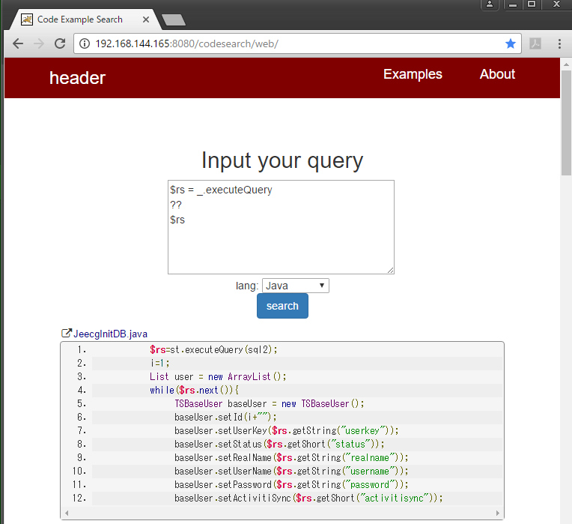
実装
Webアプリケーションとして実装
既存のコード検索エンジンからコード片をダウンロード
メソッド名・クラス名
コード検索エンジン
searchcode.com
ソースコード
その結果…
ツール導入の手間なし
さまざまな API の検索に対応

Slide 15
評価実験
被験者実験により，提案手法を評価
被験者 ： 研究室のM1・M2学生4人ずつ，計8人
比較対象 ： 既存のコード検索エンジン
実験タスク ： API を利用するプログラミングタスク（２題）
先行研究[2] のものをそのまま使用
1タスクにつき40分
使用するクラス名・インターフェース名をヒントとして記載
searchcode.com
[2] Laura Moreno, Gabriele Bavota, Massimiliano Di Penta, Rocco Oliveto,
and Andrian Marcus. “How can I use this method?”, ICSE 2015

Slide 16
調査項目と結果
調査項目は3つ
「検索クエリの記述は容易か？」
結果
実験後，8人中7人が 「どちらかというと容易」と回答．
「使っているうちに理解してきた」という意見が多かった
「検索にかかる時間はどれくらいか？」
結果
平均で 5 秒程度．インタラクティブな検索にも対応
「提案手法は API 理解支援として有用か？」
結果
この後，説明

Slide 17
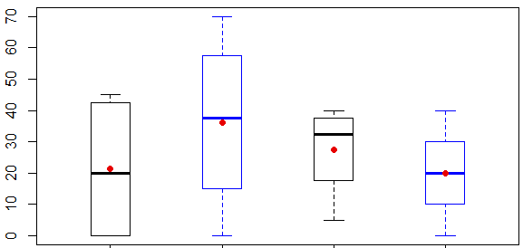
提案手法は API 理解支援として有用か？
・・・既存手法
得点率(％)
・・・提案手法
・・・平均値
タスク1
タスク2
タスク2 は「static メソッドの利用方法」について
そもそもメソッドの利用はあまり難しくない

Slide 18
タスク1の検索例
1. HttpClient インターフェースの execute メソッドを用いて， 指定された URL から PDF ファイルをダウンロードしてください．
はじめに直面する問題
HttpClient インターフェースのどの実装クラスを使用すべきか
I
HttpClient
C
DecompressingHttpClient
C
CachingHttpClient
CloseableHttpClient
AutoRetryHttpClient
C
A
C
C
MinimalHttpClient
A
AbstractHttpClient
InternalHttpClient
C
C
C
DefaultHttpClient
C
ContentEncodeingHttpClient
C
SystemDefaultHttpClient

Slide 19
タスク1の検索例
1. HttpClient インターフェースの execute メソッドを用いて， 指定された URL から PDF ファイルをダウンロードしてください．
HttpClient インターフェースのどの実装クラスを使用すべきか
検索クエリ
execute
まずはメソッド名を指定

Slide 20
タスク1の検索例
1. HttpClient インターフェースの execute メソッドを用いて， 指定された URL から PDF ファイルをダウンロードしてください．
HttpClient インターフェースのどの実装クラスを使用すべきか
検索クエリ
$a.execute
レシーバとなる変数を $a で表現

Slide 21
タスク1の検索例
1. HttpClient インターフェースの execute メソッドを用いて， 指定された URL から PDF ファイルをダウンロードしてください．
HttpClient インターフェースのどの実装クラスを使用すべきか
検索クエリ
$a =
??
$a.execute
$a に代入される部分を見たい

Slide 22
タスク1の検索例
1. HttpClient インターフェースの execute メソッドを用いて， 指定された URL から PDF ファイルをダウンロードしてください．
HttpClient インターフェースのどの実装クラスを使用すべきか
$a の宣言型は HttpClient
検索クエリ
HttpClient $a =
??
$a.execute
実際に見られた検索クエリ

Slide 23
タスク1の検索例
1. HttpClient インターフェースの execute メソッドを用いて， 指定された URL から PDF ファイルをダウンロードしてください．
検索クエリ
HttpClient $a =
??
$a.execute
検索結果
1: HttpClient httpClient = new DefaultHttpClient();
2: HttpGet httpget = new HttpGet(service + id);
3: httpget.setHeader("Accept", "application/json");
4: HttpResponse response = httpClient.execute(httpget);
1: HttpClient httpClient = new DefaultHttpClient();
2: HttpResponse response = httpClient.execute(httpPost);
実装クラス DefaultHttpClient を使用

Slide 24
まとめと今後の展望
本研究では，変数のデータフローによる API 利用コード例の検索手法を提案した．
独自の検索クエリを導入
Webアプリケーションとして実装
既存のコード検索エンジンから検索対象を取得
評価実験では，提案手法が有効にはたらく例を確認した
今後の展望としては
Webアプリケーションを一般に公開する
利用者からのフィードバックを収集する

